Slide 1

Los sistemas de pensiones en la OCDE
Juan Yermo,
Jefe Adjunto, División de Asuntos Financieros, OCDE
Santiago de Chile, 8 de mayo 2013

Slide 2

Objectivos de sistemas de pensiones
Ahorro
Redistribución
Alivio pobreza
2

Slide 3
Sistemas de pensiones países OCDE
Todos los países tienen un pilar de pensiones públicas, de reparto
  Un componente no-contributivo: pensión asistencial o básica universal. Financiado con presupuestos generales.
  Un componente contributivo: PD, puntos, CDN. Financiado con cotizaciones. Algunos países no tienen componente contributivo de reparto (Australia, Chile, Islandia, Mexico, Nueva Zelanda)
En casi la mitad de los países de la OCDE hay un sistema privado, de capitalización obligatorio / cuasi-obligatorio. Gran diversidad en el rol y diseño de estos sistemas.
3

Slide 4

Pensiones básicas y asistenciales
Fuente: OECD, Pensions at a Glance, 2011

Slide 5
Proyecciones de tasas de remplazo futuras
TR del sistema obligatorio >80% brutas (90% netas): España, Grecia, Luxemburgo (reparto); Dinamarca, Holanda, Islandia (reparto y capitalización)
TR del sistema obligatorio ≤ 40% brutas (50% netas): Alemania, Canadá, Estados Unidos, Irlanda, Japón, México
Capitalización representa más de 2/3 de la pensión total: Australia, Chile, Dinamarca, Holanda, Islandia, Israel, México
5

Slide 6
¡Ojo con las proyecciones!
Pensiones ‘brutas’ o ‘netas’ (antes o después de impuestos)?
Cotizaciones regulares hasta la edad de jubilación o lagunas?
Aumento salarial? (2% real anual en el modelo OCDE, igual para todos los empleados)
Rendimiento real de las inversiones en los sistemas de capitalización ind.? (3.5% en el modelo OCDE)
Tasa de interés/descuento (2% en el modelo OCDE)
Esperanza de vida común (modelo OCDE) o especifica al grupo?
6

Slide 7
Gasto en pensiones públicas: 2050 (% PIB)
Chile?
Fuente: OECD, Pensions Outlook, 2012

Slide 8
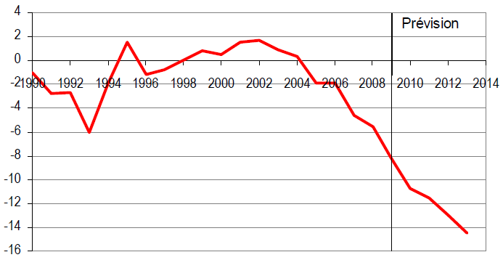
La urgencia de reformas: el caso francés
Balance de caja del sistema de pensiones público francés (miles de millones €)
Fuente: Conseil d’Orientation de Retraite, 2010

Slide 9
Tendencias en sistemas de pensiones
Reformas a los sistemas públicos para contener el gasto público. Principales ajustes:
  Reducción pensiones públicas
  Aumento edad jubilación
Promoción y fortalecimiento de los sistemas privados como complemento de las pensiones públicas
9

Slide 10




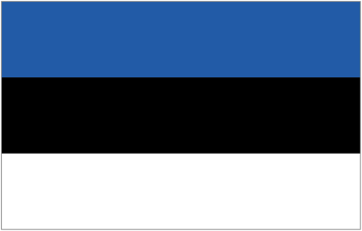




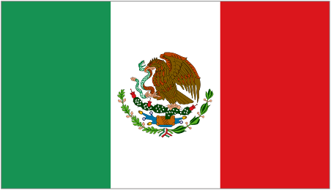








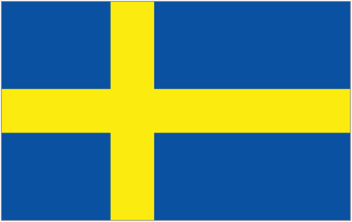

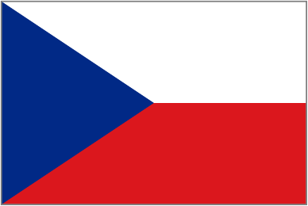




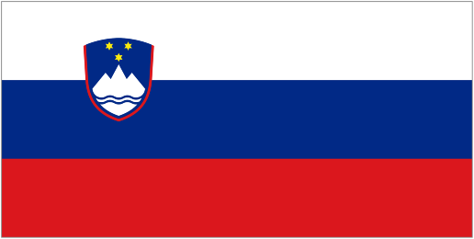

Edad de jubilación: norma futura
Paises OCDE
25
20
AUT
BEL
15
CAN
CHL (60F)
EST
FIN
HUN
10
JPN
KOR
LUX
MEX
AUS
NLD
DEU
NZE
GRC
5
POL (60F)
ISL
PRT
ISR (64F)
SWE
NOR
CZE
FRA
CHE (64F)
ESP
IRL
DNK
0
SVK
SVN (61F)
TUR
USA
GBR
ITA
61
62
63
64
65
66
67
68
69
70
Source: OECD Pensions Outlook
Edad de jubilación normal, años
Notes:
Most countries are at or will reach 65. A smaller number going beyond or already there (ISL, NOR, USA). Others have firm govt proposals to go beyond 65: Spain, Netherlands, Ireland, New Zealand. Only a few below 65, and Estonia and Slovenia recently proposed to go to 65.

Slide 11
Esperanza de vida a la edad de jubilación
11
Fuente: OECD Pensions Outlook 2012

Slide 12
Países OCDE que incluyen esperanza de vida en el cálculo de la pensión
Dinamarca,
Sistema AD
Francia
CDN
PD
2
Otros métodos
Finlandia,
Alemania,
4
Australia, Chile, Chequia,
Portugal,
8
México, Noruega, Polonia,
España
Rep. eslovaca, Suecia
Italia,
3
Polonia,
Suecia

Slide 13

Principales sistemas privados
CD obligatorio
BD/híbrido obligatorio
Afiliación automática CD
BD/CD voluntario
Al 31 de diciembre 2011
Fuente: OECD
Notes:
You can see the global expansion of DC plans in this world map. Mandatory defined contribution arrangements – in dark blue - are most prevalent in Latin America, Central and Eastern Europe. But there are also some countries in Africa, as well as Australia and Sweden with mandatory DC systems.
There are also some countries where private pensions are also mandatory, but have kept more of a hybrid or even in some cases, a defined benefit type. These countries are primarily in northern Europe, Switzerland, Singapore and Malaysia.
Another group of countries has emerged in recent years that have introduced auto-enrollment at the national level to DC plans. The first two countries to try this were New Zealand and Italy with very different effects; in New Zealand, the national auto-enrollment policy called the KiwiSaver was very effective at raising the coverage rate of DC pension plans, to 60 percent. In Italy on the other problems in design and implementation meant a relatively low take-up of less than 20%. The U.K. is introducing a national autoenrolment system from this year. The goal of the national auto-enrollment scheme in the U.K. is to reach out to lower income employees who currently have very little or no savings complimentary to the Social Security system. The reform in the U.K. is also expected to lead to high coverage rates – as in New Zealand - and recently, the polls showed that only a third of those auto-enrolled are likely to opt out or at least have said that they will opt out. We’ll see what actually happens in practice.
Other countries have only voluntary private pensions, increasingly of the DC type. But as the effect of pension reform and higher longevity bites into retirement incomes, we may expect governments to wake up and move either towards the mandatory or at least the auto-enrollment setup.
13

Slide 14

Activos fondos de pensiones, % PIB 2011
14
Fuente: OECD, Global Pension Statistics, Newsletter 2012

Slide 15

Rendimientos de fondos de pensiones, %pa
Rendimiento medio anual (2002-11)
Fuente: OECD, Global Pension Statistics, Newsletter 2012
15

Slide 16
Políticas para aumentar la cobertura y ahorro
Obligación de cotizar / afiliación automática
Contribuciones estatales o del empleador al ahorro previsional / deducciones fiscales
Tasas fijas de cotización / tasas ajustadas a la edad/ingresos
Iliquidez del ahorro previsional voluntario / rescate parcial en momentos de urgencia, compra 1ª vivienda, etc
Rol de la comunicación y educación financiera
16

Slide 17
Como mejorar suficiencia y sostenibilidad
  Aumentar el periodo de contribución / retrasar la jubilación
  Focalizar las pensiones públicas en los más vulnerables
  Promover los sistemas complementarios y el ahorro privado en pensiones

Slide 18
MUCHAS GRACIAS
Juan.yermo@oecd.org
www.oecd.org/daf/fin
www.oecd.org/daf/fin/wp

